Slide 1
2020 Korea Health Datathon Medical Image 유방 병리 이미지
국립암센터

Slide 2
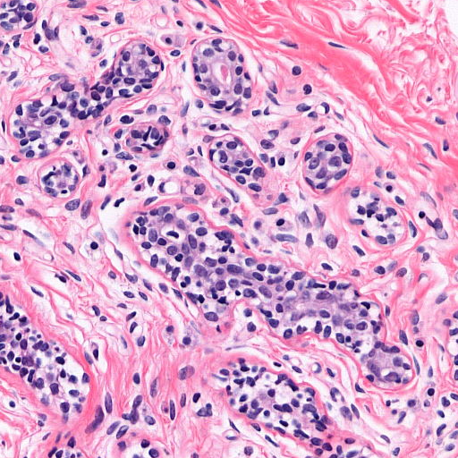
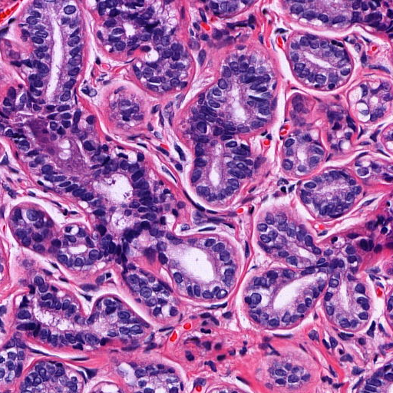
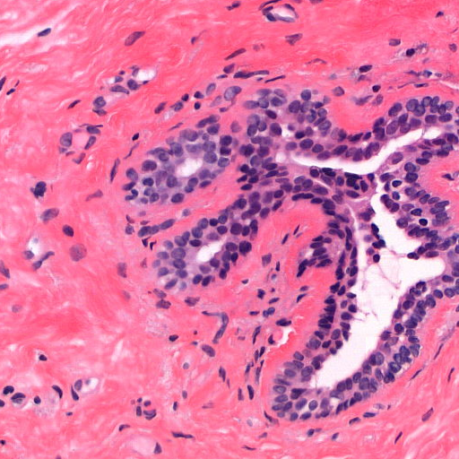
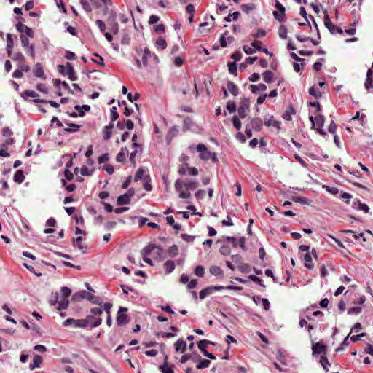
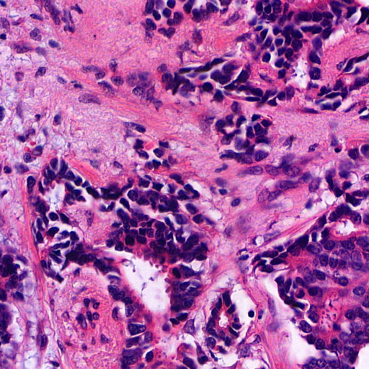
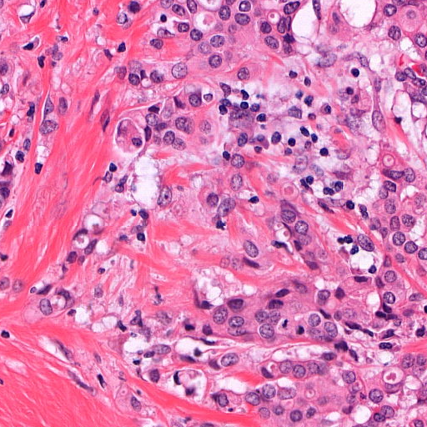
개요
목표: 악성/양성 분류 모델 개발
샘플 이미지
제공 데이터 구성
양성 샘플
악성 샘플
데이터 셋 | 양성 / 악성
트레이닝 | 5,600 / 2,400
테스트 | 1,400 / 600

Slide 3
기본 코드구조
LOSS
Cross-Entropy Loss
Prediction Score
backward
Model
Image (512,512,3)
Class PathDataset
Label
Data Loader
Image Paths

Slide 4
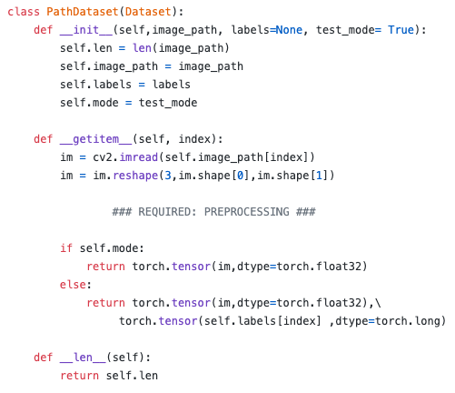
주요 코드 – 1
데이터 로더 (main.py)
이미지 경로를 읽어 이미지를 구성하는 코드
Preprocessing을 통해서 이미지의 분류에 대한 성능을 향상 가능
https://github.com/nccaiteam/KHD_2020/blob/master/pytorch_version/main.py

Slide 5
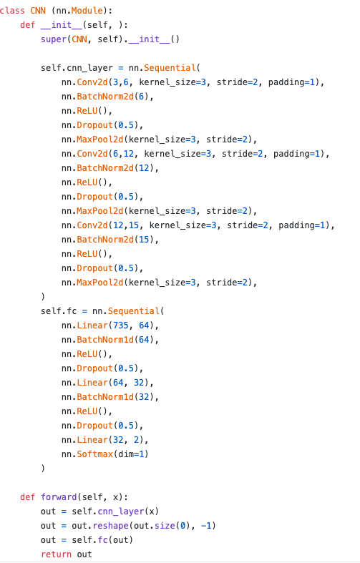
주요 코드 – 2
모델 (arch.py)
효율적인 병리영상 분류를 위한 모델 설계
https://github.com/nccaiteam/KHD_2020/blob/master/pytorch_version/arch.py

Slide 6
평가 척도
6가지 지표의 평균
Accuracy, Specificity, Sensitivity, Precision, Negative predictable value, F1 score
참고: en.wikipedia.org/wiki/Positive_and_negative_predictive_values
Pre-trained model 사용 가능
시간당 최대 1번 commit
모델 용량 300MB 이하
문의사항 답변 시간 :
9/21 (월) 15:00 – 18:00,
9/22~24 (화~목) 09:00 – 18:00,
9/25 (금) 09:00-17:00
A / B Track 공통사항

